Slide 1
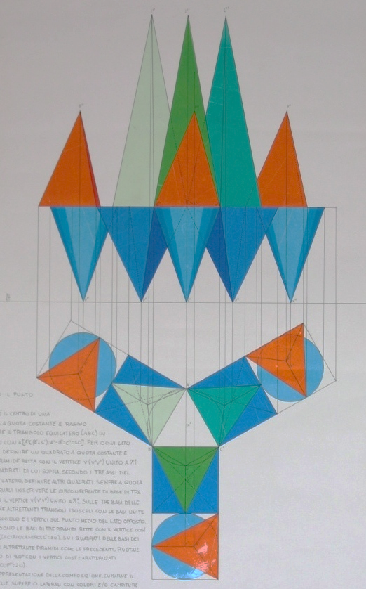
Geometria descrittiva dinamica
Indagine insiemistica sulla doppia proiezione ortogonale di Monge
LE OPERAZIONI GEOMETRICHE
INTERSEZIONE TRA PIANI
ANALISI GEOMETRICO- DESCRITTIVA DELLE INTERSEZIONI TRA
IL PIANO ORIZZONTALE
ED I PIANI RIMANENTI
SCHEDA 3
Il disegno a fianco è stato eseguito
nell’a. s. 2008/09
da Duregon Serena della classe 1C
del Liceo Artistico «G. Misticoni» di Pescara
per la materia «Discipline geometriche»
Insegnante:
Prof. Elio Fragassi
Autore Prof. Arch. Elio Fragassi
Il materiale può essere riprodotto citando la fonte

Slide 2
Geometria descrittiva dinamica
Indagine insiemistica sulla doppia proiezione ortogonale di Monge
Scheda 3/a
Descrizione dei piani
Intersezione tra piano orizzontale e
Piano orizzontale
Piano proiettante
in 1ª proiezione
Piano proiettante in 2ª proiezione
Piano di profilo
Formalizzazione geometrico-descrittiva
ε(//π⁺₁;⊥π⁺₂)
ε(//π⁺₁;⊥π⁺₂)
β(⊥π⁺₁;∠π⁺₂)
γ(∠π⁺₁;⊥π⁺₂)
δ(⊥π⁺₁;⊥π⁺₂)
Graficizzazione descrittiva dell’operazione
d’intersezione
Caratteri geometrici
dei piani
2 car. parallelismo
2 car. ortogonalità
2 car. ortogonalità
1 car. parallelismo
1 car. obliquità
2 car. ortogonalità
1 car. parallelismo
1 car. obliquità
3 car. ortogonalità
1 car. parallelismo
Formalizzazione geometrico-descrittiva dell’operazione
ε(//π⁺₁;⊥π⁺₂)
ε(//π⁺₁;⊥π⁺₂)
ε(//π⁺₁;⊥π⁺₂)
ε(//π⁺₁;⊥π⁺₂)
∩
∩
∩
∩
ε(//π⁺₁;⊥π⁺₂)
β(⊥π⁺₁;∠π⁺₂)
γ(∠π⁺₁;⊥π⁺₂)
δ(⊥π⁺₁;⊥π⁺₂)
Retta risultante
r ∞
r(//π⁺₁;∠π⁺₂)
r(//π⁺₁;⊥π⁺₂)
r(//π⁺₁;⊥π⁺₂)
Caratteri geometrici della
retta risultante
Retta impropria
1 car. parallelismo
1 car. obliquità
1 car. parallelismo
1 car. ortogonalità
1 car. parallelismo
1 car. ortogonalità
Nome retta risultante
Retta impropria
Retta orizzontale
Retta proiettante in 2ª proiezione
Retta proiettante in 2ª proiezione
Caratteri
degli enti rappresentativi della retta
T ∞₁r = impropria
T ∞₂r = impropria
r’ = impropria
r’’ = impropria
T ∞₁r = impropria
T₂r = reale
r’ = virtuale
r’’ = virtuale
T ∞₁r = impropria
T₂r = reale
r’ = virtuale
r’’ = punto reale
T∞₁r = impropria
T ₂r = reale
r’ = virtuale
r’’ = punto reale
Intersezione tra due piani con caratteri geometrici e descrittivi uguali
Per π⁺₁ il carattere di parallelismo prevale sull’ortogonalità mentre su π⁺₂ l’obliquità assorbe l’ortogonalità
Per π⁺₁ il carattere di parallelismo assorbe quello di obliquità mentre su π⁺₂ s’impone l’ortogonalità comune ai due piani
Per π⁺₁ il carattere di parallelismo si impone su quello di ortogonalità mentre su π⁺₂ s’impone l’ortogonalità comune ai due piani
Note

Slide 3
Geometria descrittiva dinamica
Indagine insiemistica sulla doppia proiezione ortogonale di Monge
Scheda 3/b
Descrizione dei piani
Intersezione tra piano orizzontale e
Piano generico
parallelo lt
Piano incidente lt
Formalizzazione geometrico-descrittiva
ε(//π⁺₁;⊥π⁺₂)
ρ(∠π⁺₁;∠π⁺₂;//lt)
η(∠π⁺₁;∠π⁺₂;∇lt)
Graficizzazione descrittiva dell’operazione
d’intersezione
Caratteri geometrici
dei piani
1 car. parallelismo
1 car. ortogonalità
2 car. obliquità
1 car. parallelismo
1 car. ortogonalità
2 car. obliquità
Formalizzazione geometrico-descrittiva dell’operazione
ε(//π⁺₁;⊥π⁺₂)
ε(//π⁺₁;⊥π⁺₂)
∩
∩
ρ(∠π⁺₁;∠π⁺₂;//lt)
η(∠π⁺₁;∠π⁺₂;∇lt)
Retta risultante
r(//π⁺₁;//π⁺₂)
r(//π⁺₁;//π⁺₂)
Caratteri geometrici della retta risultante
2 caratteri di parallelismo
2 caratteri di parallelismo
Nome retta risultante
Retta parallela ai semipiani
Retta parallela ai semipiani
Caratteri
degli enti rappresentativi della retta
T ∞₁r = impropria
T ∞₂r = impropria
r’ = virtuale
r’’ = virtuale
T ∞₁r = impropria
T ∞₂r = impropria
r’ = virtuale
r’’ = virtuale
Le due tracce improprie della retta impongono il carattere di parallelismo ai semipiani del diedro
Le due tracce improprie della retta impongono il carattere di parallelismo ai semipiani del diedro
Note
Note

Slide 4
Per maggiore completezza ed approfondimento degli argomenti si può consultare il seguente sito
https://www.eliofragassi.it/

